Slide 1



^{Scrum de Ouro}
Atinja o Cosmo da Agilidade
Aprenda as ferramentas necessárias para atingir a agilidade no contexto de desenvolvimento de software e duplique a sua produtivdade.
João Pedro Pereira

Slide 2
INTRODUÇÃO
No vasto universo do desenvolvimento de software, os desafios são muitos: prazos apertados, mudanças constantes e equipes que precisam estar sempre sincronizadas.Neste cenário dinâmico, surgem as metodologias ágeis como armaduras sagradas capazes de proteger o fluxo de trabalho e guiar os desenvolvedores rumo à excelência. Inspirado na saga dos Cavaleiros do Zodíaco, este eBook é um guia épico para quem deseja dominar o cosmo da agilidade, aprender ferramentas essenciais e aplicar tudo isso de forma prática e objetiva no mundo real.
COSMO ÁGIL PARA DEVS - JOÃO PEDRO PEREIRA

Slide 3
01
O Cosmo da Mudança
COSMO ÁGIL PARA DEVS - JOÃO PEDRO PEREIRA

Slide 4
O Que é Agilidade?
Agilidade é a capacidade de se adaptar rápido às mudanças. No desenvolvimento de software, isso significa entregar valor ao cliente com rapidez, qualidade e de forma iterativa. Ao invés de esperar meses por um produto final, as equipes ágeis trabalham em ciclos curtos chamados iterações ou sprints. A cada ciclo, o cliente vê progresso real e pode ajustar a rota conforme necessário. Assim como um Cavaleiro responde prontamente ao perigo, uma equipe ágil reage com flexibilidade às mudanças de escopo, garantindo entregas consistentes e relevantes.
COSMO ÁGIL PARA DEVS - JOÃO PEDRO PEREIRA

Slide 5
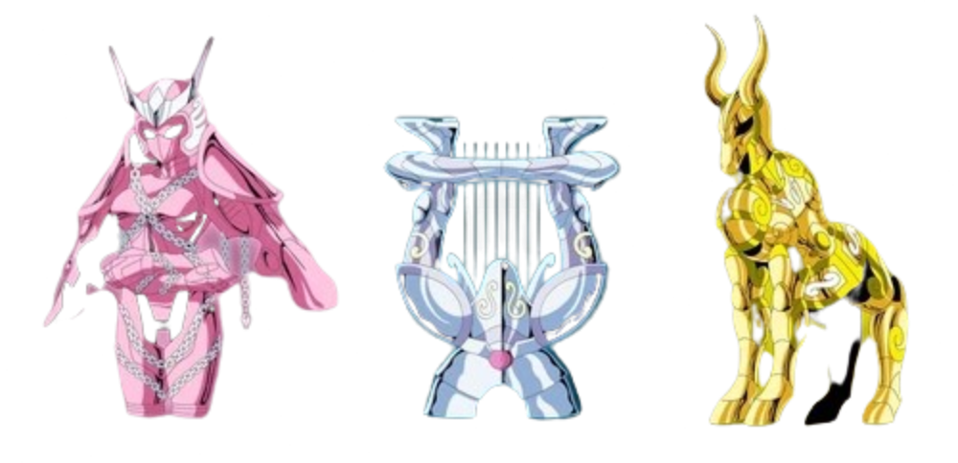
02
As Armaduras da Produtividade
COSMO ÁGIL PARA DEVS - JOÃO PEDRO PEREIRA

Slide 6
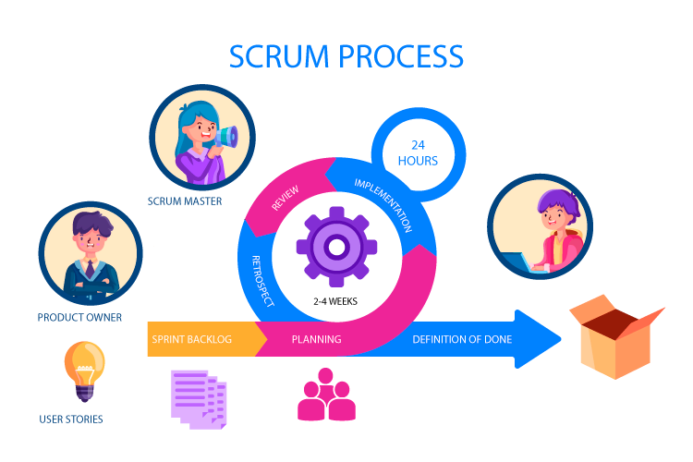
Principais Metodologias Ágeis
1. Scrum – O trabalho do desenvolvimento do projeto é dividido em Sprints (geralmente de 2 semanas). Todos os dias, os Cavaleiros (desenvolvedores) se reúnem brevemente para alinhar o que foi feito, o que será feito e os obstáculos enfrentados. Ao fim de cada Sprint, há uma revisão e uma retrospectiva para melhorar o processo.
COSMO ÁGIL PARA DEVS - JOÃO PEDRO PEREIRA

Slide 7
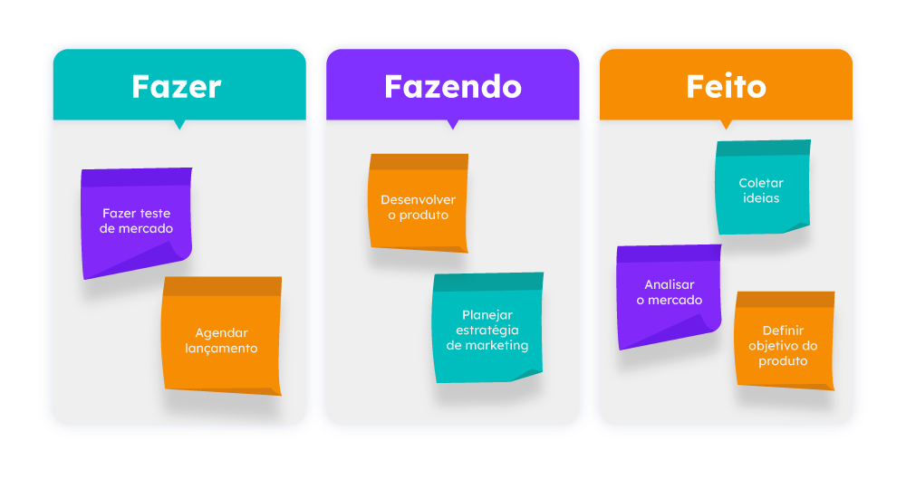
2. Kanban – Visual como os golpes dos Cavaleiros. Se trata de um quadro com colunas como "A fazer", "Fazendo" e "Feito" permite que a equipe visualize o progresso de cada tarefa. O foco está em limitar o número de tarefas em andamento para evitar sobrecarga e garantir fluidez.
COSMO ÁGIL PARA DEVS - JOÃO PEDRO PEREIRA

Slide 8
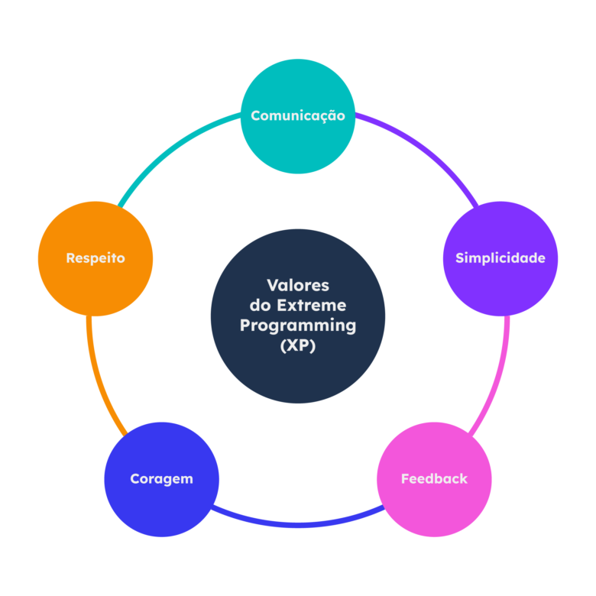
3. XP (Extreme Programming) – A armadura técnica da agilidade. Traz práticas como programação em par (duas pessoas no mesmo código), testes automatizados e integração contínua, garantindo que o software funcione bem e seja fácil de manter.
COSMO ÁGIL PARA DEVS - JOÃO PEDRO PEREIRA

Slide 9
03
Os Cosmos Digitais
COSMO ÁGIL PARA DEVS - JOÃO PEDRO PEREIRA

Slide 10
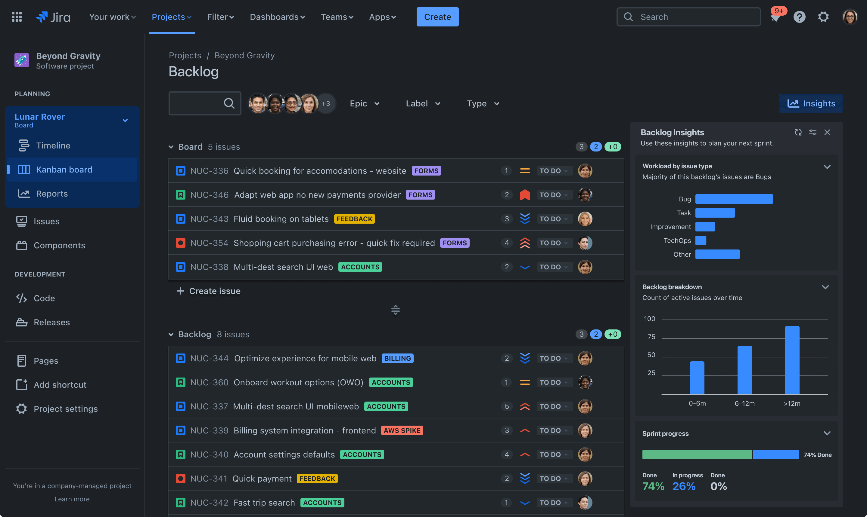
1. Jira – O Santuário da Organização
Jira é uma ferramenta poderosa para gerenciar projetos ágeis, especialmente com Scrum. Com ela, é possível criar tarefas, estimar o esforço, planejar sprints e acompanhar o progresso com gráficos visuais (como burndown charts).
Exemplo real: A própria Atlassian (criadora do Jira) o usa internamente para lançar versões semanais de seus produtos, mantendo tudo documentado e rastreável.
COSMO ÁGIL PARA DEVS - JOÃO PEDRO PEREIRA

Slide 11
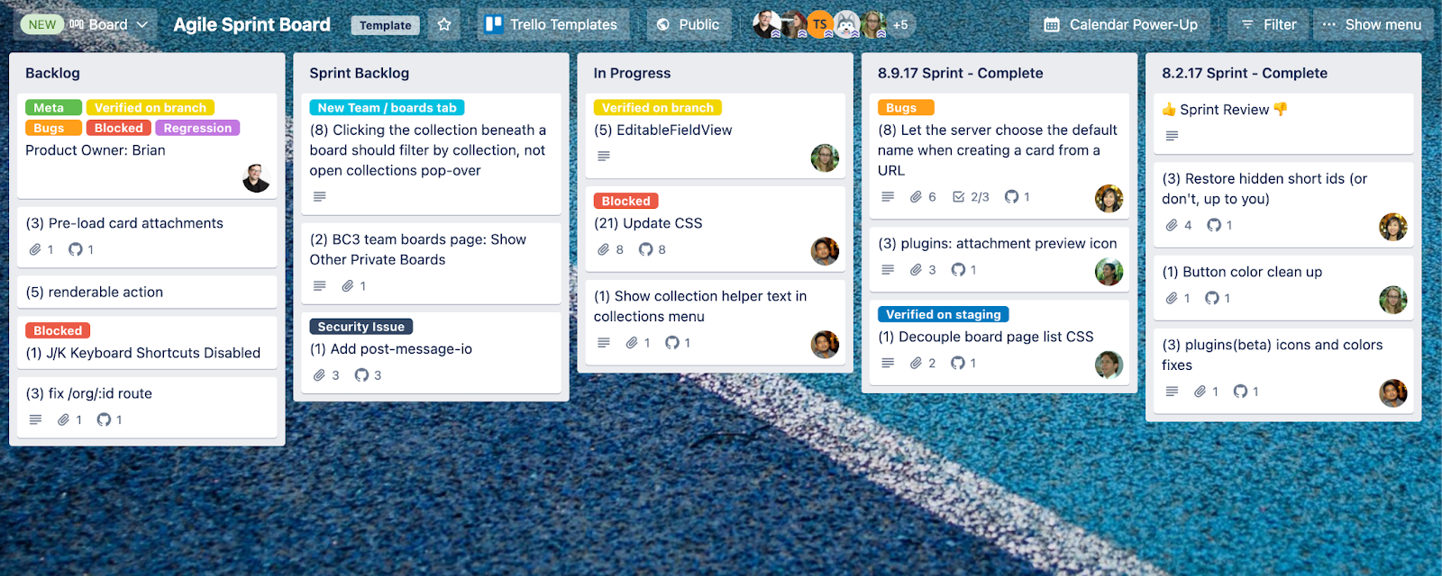
2. Trello – O Escudo de Andrômeda da Simplicidade
Trello é uma opção mais simples, ideal para pequenas equipes ou projetos pessoais. A interface baseada em cartões e colunas permite gerenciar tarefas com muita clareza e sem burocracia durante o processo de desenvolvimento do projeto.
Exemplo real: Startups e freelancers frequentemente usam Trello para organizar ideias, acompanhar o progresso e fazer planejamentos semanais.
COSMO ÁGIL PARA DEVS - JOÃO PEDRO PEREIRA

Slide 12

3. Git e GitHub/GitLab – "O Cosmo da Colaboração"
Essas ferramentas cuidam do versionamento do código-fonte. Cada desenvolvedor pode trabalhar em partes diferentes do projeto sem causar conflitos. Além disso, é possível revisar, comentar e integrar alterações de forma controlada.
Exemplo real: O editor de código VS Code é mantido no GitHub com centenas de contribuições da comunidade open source, demonstrando como essas plataformas facilitam a colaboração em escala global.
COSMO ÁGIL PARA DEVS - JOÃO PEDRO PEREIRA

Slide 13

4. Slack ou Microsoft Teams – O Cometa da Comunicação
Essas ferramentas permitem comunicação ágil e organizada. Os times criam canais para assuntos específicos, compartilham links, documentos e ainda se integram com outras ferramentas como o Trello ou o Jira.
Exemplo real: Equipes da Microsoft usam o Teams como centro de comando para acompanhar o desenvolvimento com Azure Boards e discutir melhorias com desenvolvedores e gerentes.
COSMO ÁGIL PARA DEVS - JOÃO PEDRO PEREIRA

Slide 14
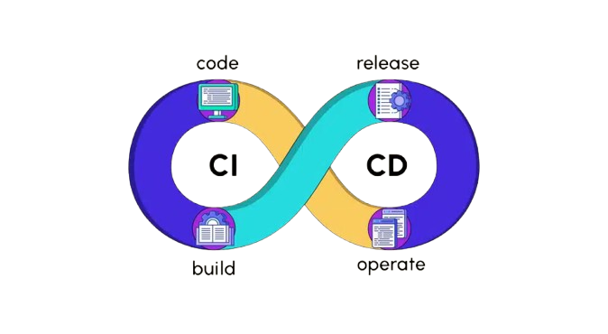
5. CI/CD com Jenkins, GitHub Actions ou GitLab CI – A Armadura da Entrega Contínua
Essas ferramentas automatizam os testes e o processo de deploy. Assim que o código é enviado ao repositório, ele é testado e pode ser colocado no ar automaticamente, garantindo agilidade e segurança.
Exemplo real: Uma loja virtual configura o GitHub Actions para rodar testes automatizados e fazer deploy para o servidor toda vez que uma nova funcionalidade é finalizada.
COSMO ÁGIL PARA DEVS - JOÃO PEDRO PEREIRA

Slide 15
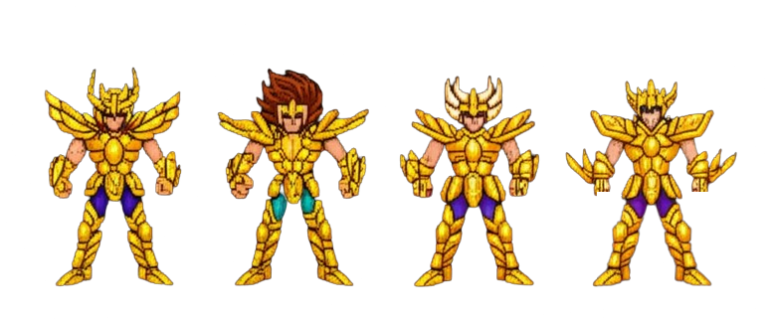
04
Os Quatro Cavaleiros da Sabedoria
COSMO ÁGIL PARA DEVS - JOÃO PEDRO PEREIRA

Slide 16
Princípios do Manifesto Ágil
O Manifesto Ágil é o coração filosófico da agilidade. Ele orienta as equipes a priorizar o que realmente importa:
Indivíduos e interações acima de processos e ferramentas – Pessoas bem comunicadas resolvem problemas melhor que sistemas rígidos.
Software em funcionamento acima de documentação extensa – Entregar um sistema útil é mais valioso que toneladas de papel.
Colaboração com o cliente acima de negociação de contratos – Trabalhar junto com o cliente gera soluções mais alinhadas com a necessidade real.
Responder a mudanças acima de seguir um plano – Ser flexível é mais importante que seguir cegamente um plano inicial.
Esses princípios ajudam as equipes a manter o foco no valor.
COSMO ÁGIL PARA DEVS - JOÃO PEDRO PEREIRA

Slide 17
05
O Despertar do Seu Cosmo Ágil
COSMO ÁGIL PARA DEVS - JOÃO PEDRO PEREIRA

Slide 18
Comece Agora!
Você não precisa dominar tudo de uma vez. O segredo é começar. Organize suas tarefas com Trello ou Jira, compartilhe seu código no GitHub, experimente um Sprint com sua equipe, teste ferramentas de comunicação e aos poucos vá evoluindo.
Cada pequena mudança que aproxima sua equipe da agilidade é um passo para o despertar do seu cosmo profissional. O caminho dos Cavaleiros da Agilidade não é fácil, mas é recompensador. Ao final, você estará mais preparado, mais ágil e mais forte para enfrentar qualquer desafio de desenvolvimento.
COSMO ÁGIL PARA DEVS - JOÃO PEDRO PEREIRA

Slide 19
A SAGA CONTINUA...
COSMO ÁGIL PARA DEVS - JOÃO PEDRO PEREIRA

Slide 20
Conclusão
A jornada ágil é contínua, assim como a luta dos Cavaleiros pela justiça. Neste eBook, você descobriu os fundamentos da agilidade, conheceu metodologias poderosas, ferramentas práticas e exemplos do mundo real. Agora, cabe a você aplicar esses ensinamentos, adaptar à sua realidade e evoluir constantemente. Que o seu cosmo brilhe cada vez mais no universo do desenvolvimento de software.
COSMO ÁGIL PARA DEVS - JOÃO PEDRO PEREIRA

Slide 21
AGRADECIMENTOS
COSMO ÁGIL PARA DEVS - JOÃO PEDRO PEREIRA

Slide 22
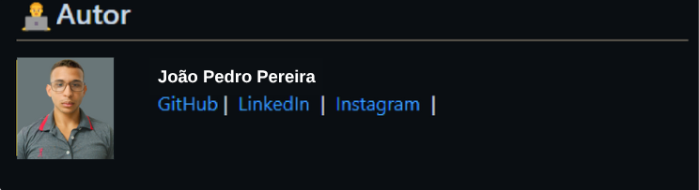
Obrigado por ter lido até aqui!
Esse Ebook foi gerado por inteligência artificial e diagramado por um humano. O passo a passo se encontra no meu github.
Esse conteúdo foi gerado com fins didáticos de construção, não foi realizado uma validação cuidadosa humana no conteúdo e pode conter erros gerados por uma IA.
https://github.com/JoaoPedro-Pereira/prompts-recipe-to-create-a-ebook
Linkedin
COSMO ÁGIL PARA DEVS - JOÃO PEDRO PEREIRA

